Slide 1
Menerjemahkan Hasil Riset untuk Proses Kebijakan melalui Policy Brief
Shita Listya Dewi dan Tri Muhartini
Pusat Kebijakan dan Manajemen Kesehatan (PKMK)
FK-KMK, Universitas Gadjah Mada

Slide 2
Pembelajaran
Peran Evidence dalam Proses Penyusunan Kebijakan
Knowledge Translation
Definisi dan Strategi Penggunaan Policy Brief

Slide 3
Peran Evidence dalam
Proses Penyusunan Kebijakan

Slide 4
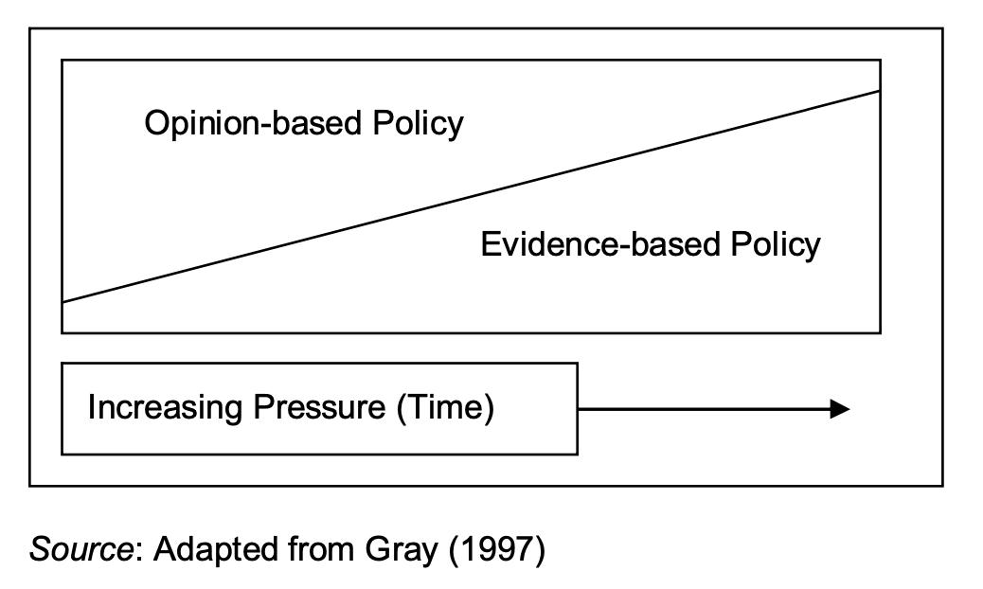
The Dynamics of Evidence-based Policy
Apa itu Evidence?
“Evidence concerns facts (actual or asserted) intended for use in support of a conclusion”
Lomas J, Culyer T, McCutcheon C, McAuley L, Law S (2005). Conceptualizing and combining evidence for health system guidance. Hamilton: Canadian Health Services Research Foundation.

Slide 5
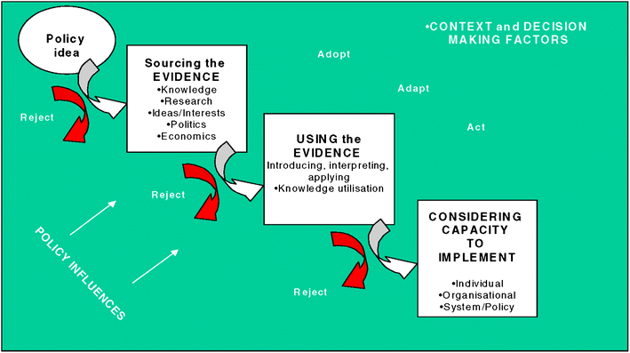
Kebijakan berbasis bukti adalah pendekatan yang 'membantu orang membuat keputusan yang terinformasi dengan baik tentang kebijakan, program, dan proyek dengan menempatkan bukti terbaik yang tersedia dari penelitian sebagai pusat dari pengembangan dan implementasi kebijakan' (Davies, 2004).
Source: Boven and Zwi, 2005

Slide 6
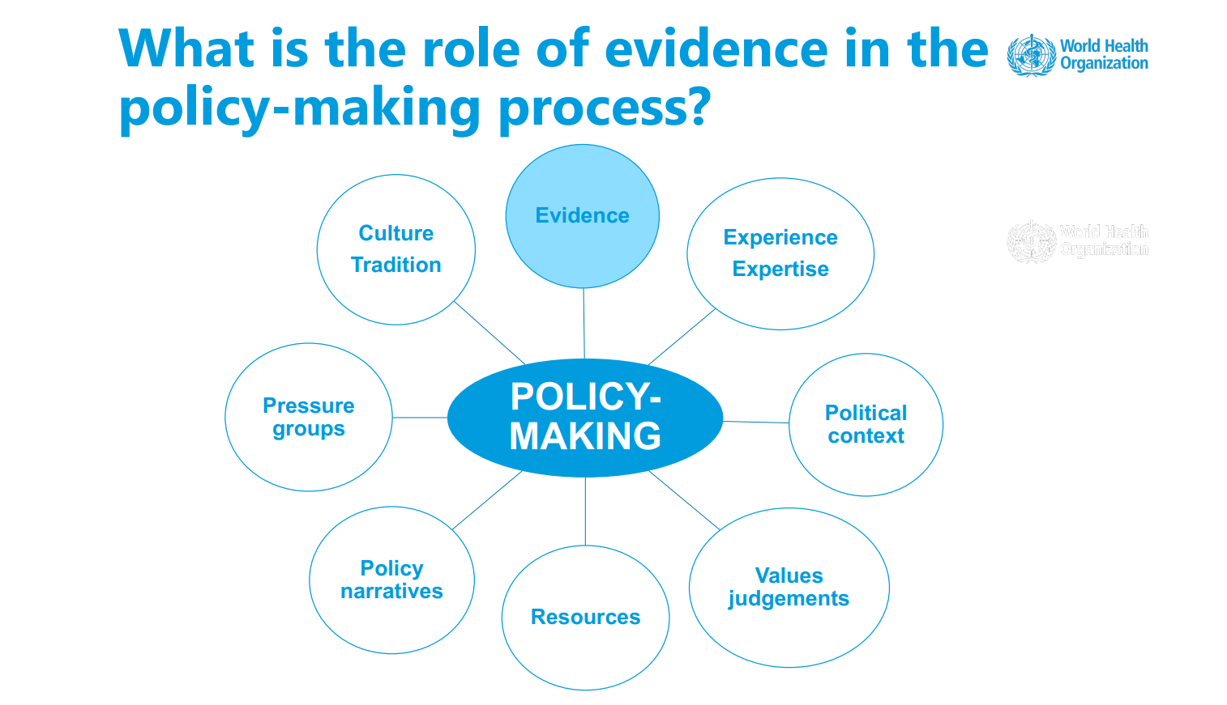
Dari EBP (evidence-based policy) ke EIP (evidence-informed policy)
Bukti harus tersedia bagi pengambil keputusan dan dipertimbangkan bersama faktor-faktor lain.
Adalah naif untuk berpikir bahwa seorang pengambil kebijakan akan otomatis memanfaatkan bukti.
Bukti penelitian tidak dapat menjawab semua pertanyaan kebijakan

Slide 7
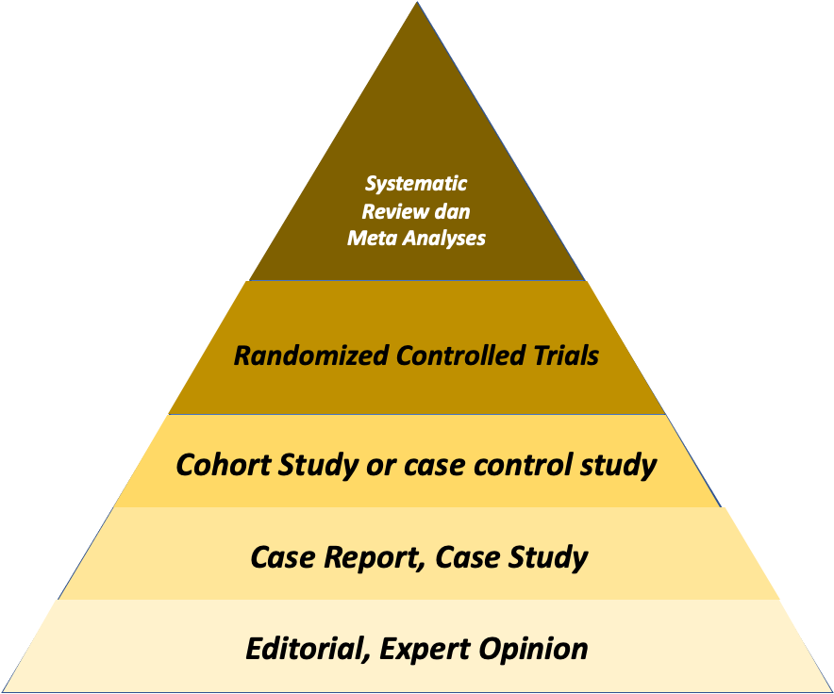
Hirarki Evidence
Tidak semua evidence sama meyakinkannya.
Evidence berdasarkan penelitian ilmiah biasanya lebih dapat dipercaya daripada yang didasarkan pada pengamatan langsung.
Seseorang harus menilai tingkat kepercayaannya terhadap kualitas berbagai jenis bukti
Source: Burns,et.al., 2011

Slide 8
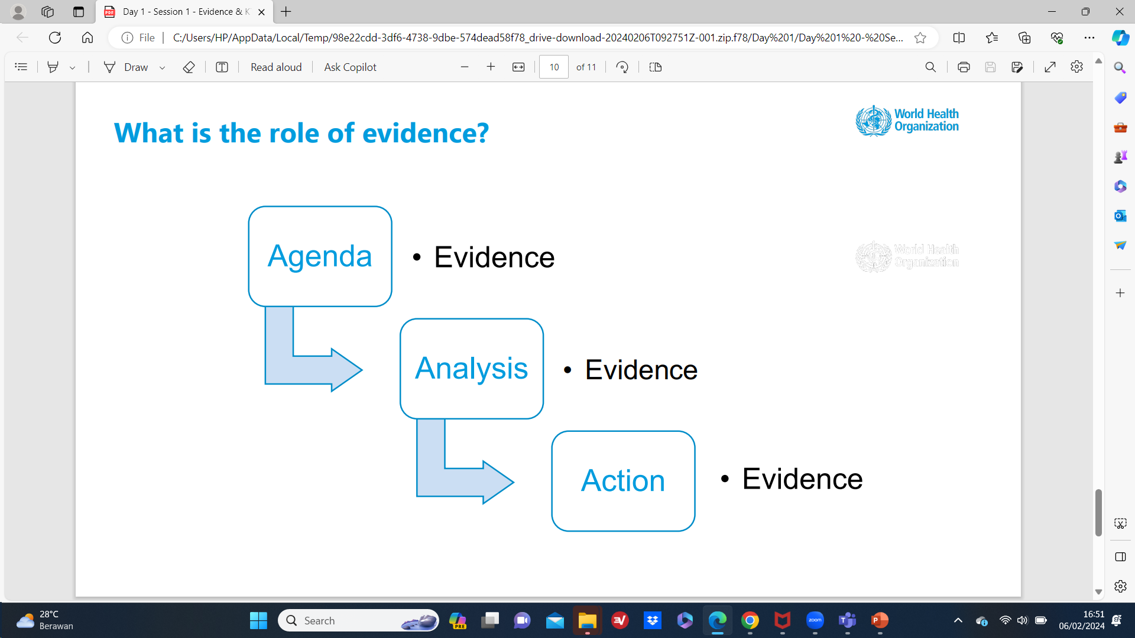
Di mana peran Evidence dalam Proses Penyusunan Kebijakan?
Agenda Setting / Problem definition
Policy Formulation
Policy Implementation
Policy Evaluation
Policy Change / Policy Termination

Slide 9
Upaya untuk mendukung penggunaan bukti
K2P – 2020
Research process
Policy making process
Policy making process
Research process
Proses yang tidak terkait
Proses yang kebetulan terkait/tidak disengaja
Knowledge translation process
Policy making process
Research process
Proses yang direncanakan

Slide 10
KNOWLEDGE TRANSLATION

Slide 11
KNOWLEDGE TRANSLATION
Knowledge translation (KT) adalah paradigma untuk memecahkan suatu masalah
Definisi lain dari KT adalah untuk menjelaskan proses untuk membuat "sintesis, diseminasi, pertukaran dan penerapan pengetahuan yang etis-sehat untuk meningkatkan kesehatan, pemberian layanan kesehatan dan sistem perawatan kesehatan." (Institut Penelitian Kesehatan Kanada (CIHR)).
Knowledge translation (KT) merupakan proses sintesis (penerjemahan) dan komunikasi dari hasil penelitian untuk mempromosikan temuan dari peneliti ke pengguna (pemangku kepentingan) tanpa adanya kesulitan memahami informasi sehingga dapat digunakan untuk mengintervensi suatu persoalan dengan efektif dan lebih luas (WHO, 2021)
Adapted from K2P Center at
American University of Beirut
Workshop material
Notes:
Pertemuan sebelumnya telah cukup banyak dijelaskna tentang siklus dan evidence based kebijakan. KIta berangkat dari pertemuan kemarin khususnya slide terakhir Mba Shita lalu bagaimana mencari evidence based melalui sistematik review, hari ini kita akan memahami bersama apa yang dimaksud dengan knowledge translation dan bagaiamana penyusunannya agar dapat dihubungkan atau menjadi dasar dari proses kebijakan pengambil keputusan.
Knowledge translation memiliki paradigma untuk menyelesaikan sebuah masalah.dan KT ini memiliki proses.
Sintesis merupakan proses kontekstualisasi dan integrasi dari temuan penelitian kita kelola ke dalam pengetahuan lebih luas. Jadi, dalam KT tidak hanya menggambar dan menganalisa suatu masalah tetapi juga menganalisa opsi dengan menambahkan evidence laiinnya. EB tidak hanya dari hasil penelitian Bapak2, tetapi juga dikolaborasikan dengan evidence based lainnya.
Diseminasi merupakan proses indenfitikasi audiens dan menyesuaikan pesan.
Exchange adalah proses untuk interaksi antara pemyusunan KT dan pemangku kepentingan.
Setelah itu, masuk ke proses ethically-sound atau praktik dari yang diusulkan dari KT.
Seluruh proses ini membutuhkaninteraksi dan itensistas yang kompleks anatara peneliti dan pengguna pengetahuan.

Slide 12

Produk Knowledge Translation
Masing-masing produk KT membutuhkan identifikasi sasaran yang sesuai dengan pesan kunci yang akan disampaikan
Adapted from K2P Center at
American University of Beirut
Workshop material
Notes:
...
Produk KT terbagi atas enam bentuk, namun pada pertemuan hari ini kita kan membahas dua bentuk utama yaitu Briefing note dan policy brief.

Slide 13
Definisi dan Strategi Penggunaan Policy Brief

Slide 14

Konsep Policy Brief
Policy brief atau ringkasan kebijakan merupakan dokumen pendek yang menggunakan grafik dan teks untuk merangkum elemen-elemen kunci dari satu atau beberapa penelitian dan memberikan penjelasan ringkas mengenai isu atau masalah kebijakan, bersama dengan pilihan dan rekomendasi spesifik untuk mengatasi isu atau permasalahan tersebut.
(Arcury et al., 2017; Keepnews, 2016)

Slide 15
Tujuan Policy Brief
Menginformasikan pengambil keputusan terhadap masalah
Memotivasi tindakan dari pengambil keputusan terhadap masalah
(Keepnews, 2016; Wong et al., 2017).

Slide 16
Agenda Setting / Problem definition
Policy Formulation
Policy Implementation
Policy Evaluation
Policy Change / Policy Termination
Knowledge Product
Policy Brief
A policy brief is a concise document that explains a particular problem and options for dealing with it. This document is intended for policy makers to understand the problem and be interested in adopting one or all options.

Slide 17
 | Ringkasan penelitian | Policy Brief
Tujuan | Memberi pemahaman terhadap masalah | Mendorong pembaca untuk melakukan sesuatu
Audiens | Akademisi/pemerhati/ sesama peneliti | Pembuat kebijakan
Panjang dokumen | 5-10 halaman | 3-4 halaman
Kajian literatur | Memberikan pemahaman ttg konsep dan teori terkait | Hampir tidak ada.
Analisis | Menunjukkan pemahaman baru | Menunjukkan bahwa status quo membutuhkan perubahan
Solusi kebijakan | Hampir tidak ada | Meyakinkan adanya alternative kebijakan

Slide 18
Apa yang perlu disampaikan dalam Policy Brief?
Pernyataan masalah, kejadiaan yang ingin menjadi perhatian
Besaran masalah, kondisi masalah dan dampak dari suatu kejadian/masalah
Faktor penyebab yang mempengaruhi masalah terjadi
Usulan opsi atau rekomendasi kebijakan untuk menyelesaikan masalah

Slide 19

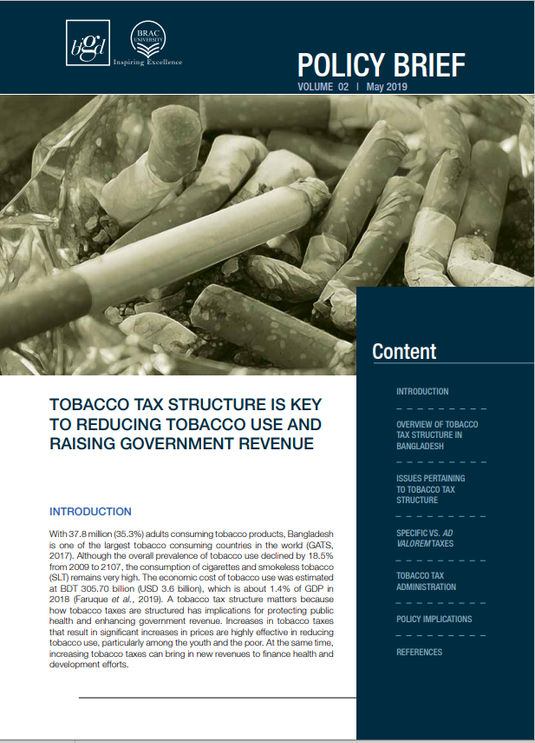

Standar umum Policy Brief
Pernyataan Masalah
Ukuran Masalah
Faktor Penyebab
Opsi/Rekomendasi Kebijakan
2 – 4 halaman
Standar Policy Brief K2P
Problem statement:
Clarify the size problem
Underlying factor of the problem
Option or elements
Consist of three programed alternatives
Show the element with a comprehensive appraisal for each option.
Implementation considerations
Potential barriers and strategies for addressing those.
Does not provide recommendations for action.
25 page or above
Policy brief can be evidence brief for policy.
Adapted from K2P Center at
American University of Beirut
workshopmaterial
Notes:
Size problem menjelaskan seberapa besar masalah yang sedang terjadi? kalau di topik Pak Kasman mungkin. Berapa target peserta yang seharusnya dicapai berdasarkan UHC? Apa dampak dari penurunan peserta? Berapa peserta yang seharusnya terdaftar dari masyarakat pare2? Dan seterusnya. Pada bagian ini kita perlu untuk mendramatisasi masalah dengan evidence based untuk menunjukkan bahwa ini masalah besar yang perlu diperhatikan.

Slide 20
Who is the author of the policy brief?
Who is the reader of the policy brief?
Research institutions
Think tanks
NGO (non-government organization)
Advocacy groups / networks / coalitions
Government institution
Multilateral organization / international organization
Policy maker
Street bureaucracy / Practitioner
Non-academic
Executing

Slide 21
Memastikan Penggunaan Policy Brief
Policy Brief dapat menjelaskan dirinya sendiri. Namun, dibutuhkan berbagai strategi advokasi untuk memastikan pengambil keputusan memahami masalah dan memastikan usulan kebijakan diadaptasi (Kilpatrick et al., 2015).

Slide 22
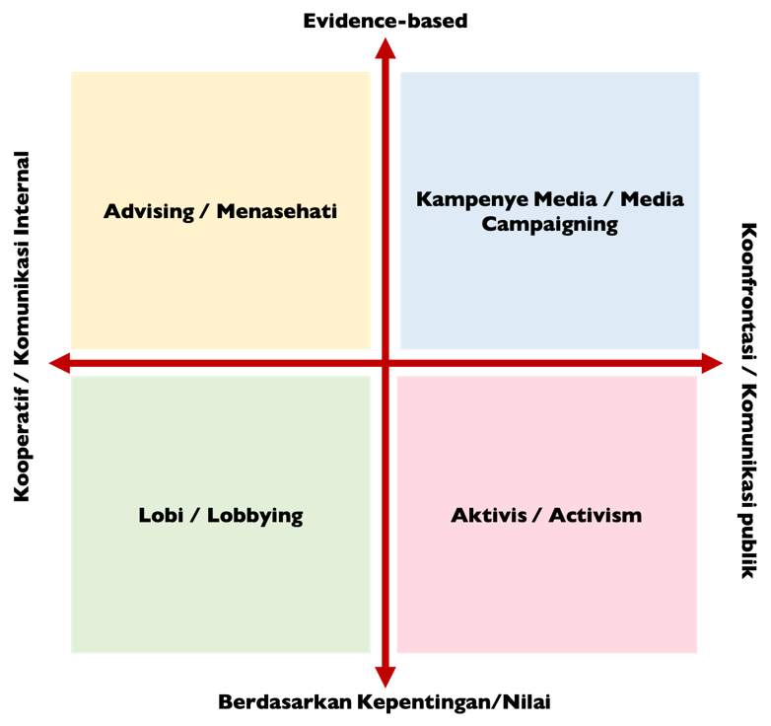
Strategi advokasi kebijakan untuk memastikan pemanfaatan policy brief

Slide 23
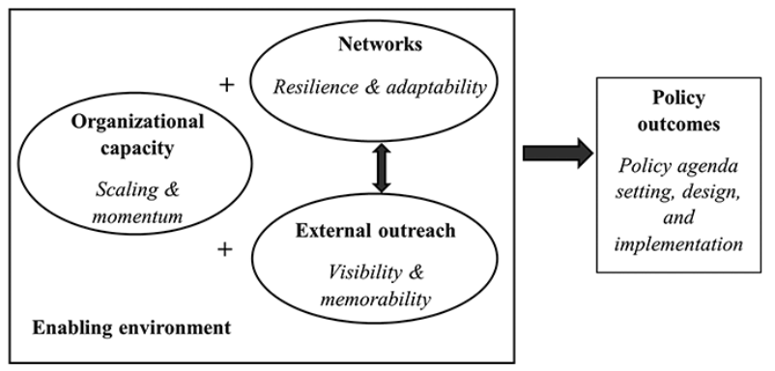
Apa yang dibutuhkan organisasi untuk advokasi?
Kapasitas organisasi - kapasitas sumber daya manusia, kapasitas keuangan dan kapasitas strategis.
Jejaring – jumlah mitra yang akan berkolaborasi dan mendukung
Jangkauan eksternal - komunikasi berbasi bukti melalui berbagai media/alat
Sumber: Resnick et al., 2022.

Slide 24
TERIMA KASIH

